Slide 1
Мы – первые!
Презентацию выполнила: Пряхина Валерия ученица 7 класса
12 лет
Руководитель: Пряхина Е.А.
МОУ СОШ№2
Р.п.Пачелма

Slide 2
Двадцатый век навсегда войдёт в историю человечества, как век освоения космического пространства. Стремительное развитие ракетно-ядерной техники пришлось на окончание второй мировой войны и в самый разгар последовавшей за ней так называемой «холодной войны». Полёт человека в околоземное космическое пространство – это величайшее событие не только двадцатого века, но и всей истории человечества. Изучение и исследование космоса становится одной из самых актуальных тем в наше время.

Slide 3
Цель данной работы:
Изучение вклада нашей страны в развитие космонавтики
Воспитание патриотизма и чувства гордости за свою страну
Задачи:
Изучить научную литературу по данной теме
Рассмотреть космические достижения России.

Slide 4
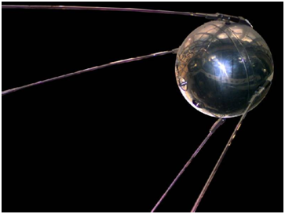
Первые искусственные небесные тела
Начало проникновению человека в космос было положено 4 октября 1957г. В этот памятный день вышел на орбиту запущенный в Советском Союзе первый в истории человечества искусственный спутник Земли. Он весил 83,6 кг. Прорвавшись сквозь земную атмосферу, первая космическая ласточка вынесла в околоземное пространство научные приборы и радиопередатчики. Они передали на Землю первую научную информацию о космическом пространстве, окружающем Землю. Через 20 дней после запуска космический первенец умолк – иссякли батареи питания его передатчиков. Постепенно опускаясь, он просуществовал ещё около двух с половиной месяцев и сгорел в нижних, более плотных слоях атмосферы. Полёт первого спутника позволил получить ценнейшие сведения. Тщательно изучив постепенное изменение орбиты за счёт торможения в атмосфере, учёные смогли рассчитать плотность атмосферы на всех высотах, где пролетал спутник, и по этим данным более точно предусмотреть изменение орбит последующих спутников

Slide 5
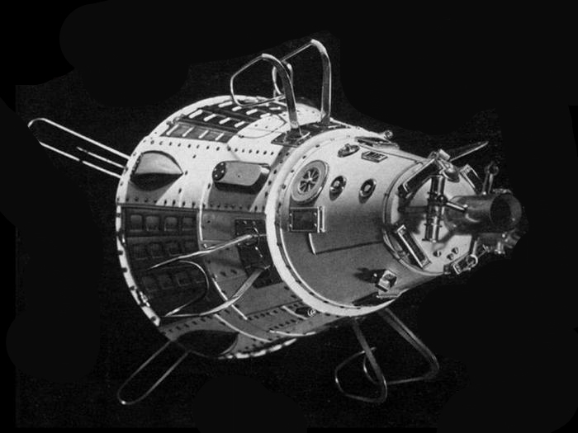
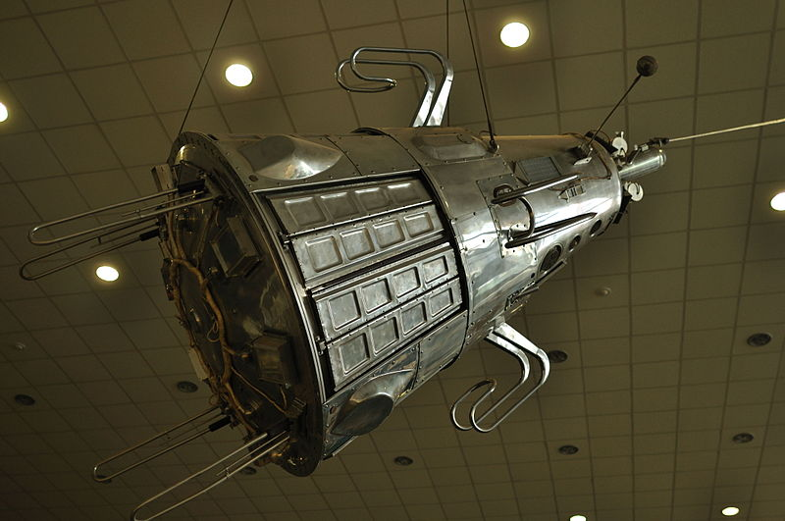
Второй Советский спутник был выведен на более вытянутую орбиту 3 ноября 1957 г. Если ракета первого спутника позволила поднять его на 947 км, то ракета второго спутника была более мощной. При почти той же минимальной высоте подъёма апогей орбиты достиг 1671 км, и спутник весил значительно больше первого – 508,3 кг.
Третий спутник поднялся ещё выше – на 1880 км и был ещё тяжелее. Он весил 1327 кг.

Slide 6
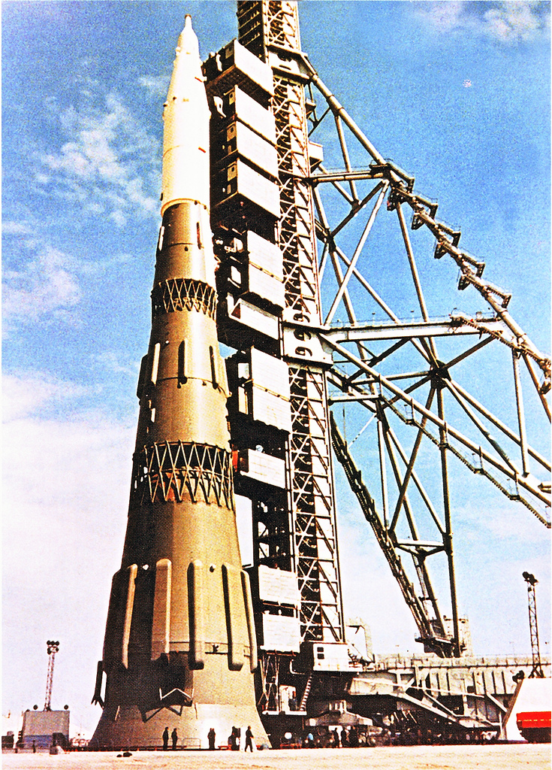
2 января 1959 г. умчалась в сторону Луны и вышла на околосолнечную орбиту советская космическая ракета «Луна-1». Она стала спутником Солнца. На Западе её называли лунником. Запуском её была прослежена вся толща околоземного космического пространства. За 34 часа полёта ракета прошла 370 тыс. км, пересекла орбиту Луны и вышла в околосолнечное пространство. После этого ещё около 30 часов велось наблюдение за её полётом и принималась с установленных на ней приборов ценнейшая научная информация. Сведения, полученные в этом полёте, существенно дополнили наши сведения об одном из важнейших открытий первых лет космической эры – открытии околоземных поясов радиации.

Slide 7
Не менее изумительным был полёт второй советской космической ракеты «Луна-2», запущенной 12 сентября 1959 г. Приборный контейнер этой ракеты 14 сентября коснулся поверхности Луны! Впервые за всю историю аппарат, созданный руками человека, достиг другого небесного тела и доставил на безжизненную планету памятник великому подвигу советского народа – вымпел с изображением Герба СССР. «Луна-2» установила, что у Луны нет магнитного поля и поясов радиации в пределах точности приборов.

Slide 8
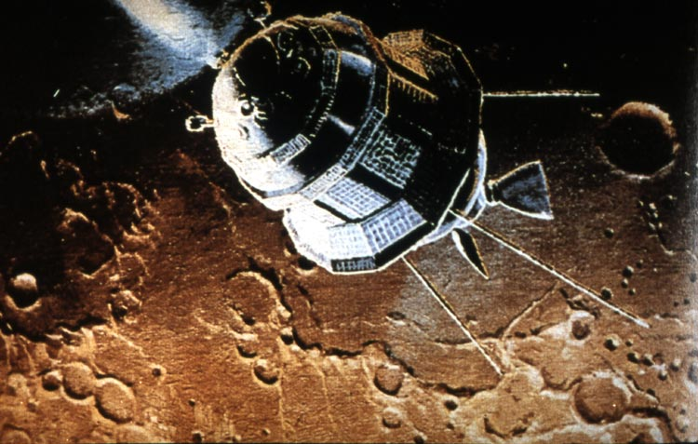
4 октября 1959г., в день второй годовщины запуска первого советского спутника Земли, в Советском Союзе была запущена третья космическая ракета – «Луна-3». Она отделила от себя автоматическую межпланетную станцию с приборами. Контейнер был направлен так, что обогнув Луну, он вернулся обратно в район Земли. Установленная в нём аппаратура сфотографировала и передала на Землю изображение не видимой нами обратной стороны Луны. Десятки неразрешённых вопросов стояли перед наукой. Надо было создать во много раз более мощные ракеты-носители для выведения на орбиту космических кораблей, в несколько раз более тяжёлых, чем самые тяжёлые искусственные спутники, запущенные ранее. Нужно было сконцентрировать и построить летательные аппараты, не только полностью обеспечивающие безопасность космонавта на всех этапах полёта, но и создающие необходимые условия для его жизни и работы. Необходимо было разработать целый комплекс специальной тренировки, который позволил бы организму будущих космонавтов заранее приспособиться к существованию в условиях перегрузок и невесомости. Надо было разрешить очень много и других вопросов.

Slide 9
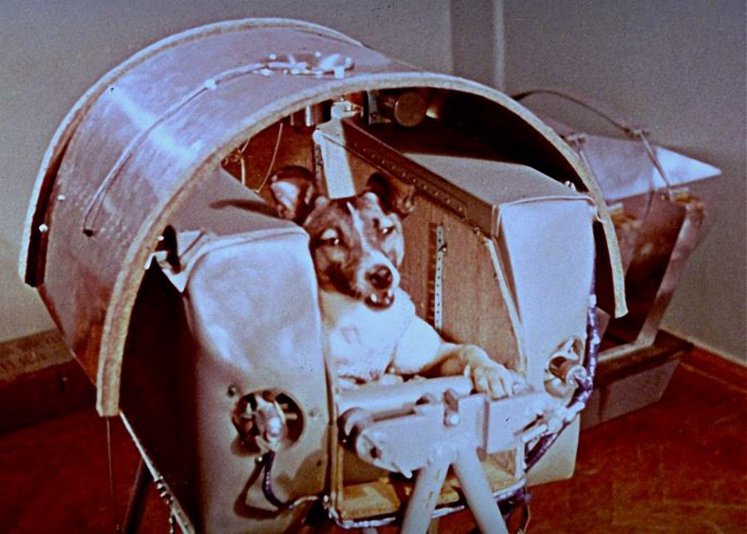
Первые «космонавты»
Всем известно, что первыми «космонавтами» были животные – собаки. Отобрать собак для полёта непросто. Нужны животные, которые бы одновременно отвечали многим требованиям, соединяли в себе различные качества. Нужна обязательно самка. Необычным должен быть размер отобранных собак. Для полётов отбираются собаки чуть крупнее кошки, их вес не должен превышать 6-7 кг. Нужна беспородная собака. Немаловажное значение имеет возраст собак. На основании опыта было установлено, что для экспериментов лучше всего брать собак в возрасте от полутора до 5-6 лет. Цвет шерсти тоже очень важен. Желательно, чтобы шерсть была белой. Когда собаки отобраны по всем этим признакам, начинаются их тренировки: тренировки животных к перегрузкам, к вибрации и шуму и многому другому. В сентябре 1957 года обсуждались все достоинства и недостатки разных собак, окончательно отобранных для полёта в космос. Наиболее благоприятные оценки получает белая собака с чёрными симметричными пятнами на полувисячих ушах – Лайка. Именно этому животному суждено стать первым «космонавтом». Полёт космического корабля с Лайкой схематически можно разбить на два этапа. Первый – так называемый активный участок траектории движения. Это – отрезок пути, когда работают двигатели ракеты-носителя. Второй этап – это движение спутника на орбите, когда космический корабль мчится с сообщённой ему скоростью в космическом пространстве, в полной тишине, при отсутствии каких-либо зрительных раздражителей. Всё это время собака находилась в состоянии невесомости. Сигнал к старту был дан рано утром 3 ноября. Прошло всего две минуты, а скорость ракеты так быстро нарастала, что вес всех находящихся в ней предметов увеличился в четыре с половиной раза. Сразу после старта частота сердечных сокращений возросла, по сравнению с исходной, примерно в три раза. В дальнейшем частота сердцебиения уменьшилась. С увеличением перегрузок частота дыхания собаки также сильно возрастала. Но всё это продолжалось не так уж много времени. Последний мощный толчок двигателей ракеты, и спутник начинает двигаться по инерции. Внезапно в кабине животного наступает необычная тишина. Исчезают вибрации. Постепенно вес собаки становится равным нулю. Очутившись на большом расстоянии от Земли, радиоустановка спутника непрерывно посылала свои сигналы в эфир. Эти сигналы улавливались. Физиологические процессы космической путешественницы, значительно изменённые на активном участке, когда действовали перегрузки, в условиях невесомости приходят к норме. Животное жило. Оно дышало, билось его сердце, функционировал мозг. Это было замечательно. Значит, в космосе удалось создать маленький островок земли, на котором успешно могут жить высокоорганизованные животные. Полученные в этом полёте данные имели для космической медицины и биологии фундаментальное значение. Они впервые показали, что продолжительное действие невесомости не вызывает нарушений основных физиологических функций животного.

Slide 10
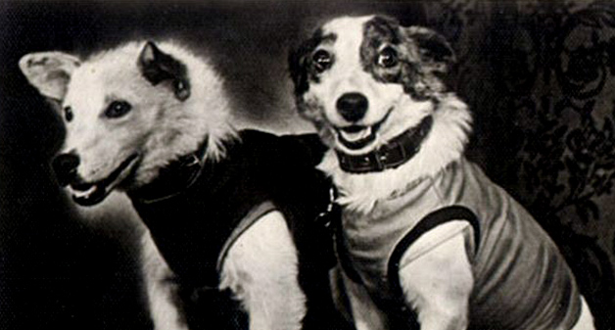
Прошло три года. Наступил август 1960 года. И вот опять на столе заведующего телефонограмма. Опять отбирают лучших из лучших подготовленных собак. Белка и Стрелка – животные, на которых пал выбор. Терпеливо Белка и Стрелка переносят все приготовления к полёту. Теперь приборов гораздо больше, чем было в 1957 году. Особенностью кабины, в которой полетят животные, является то, что она оборудована, как кабина для человека: та же аппаратура обеспечивает жизнедеятельность, так же происходит терморегуляция и т.д. Контейнер, в котором они сидят, представляет собой катапультную тележку. Старт ракеты назначен на середину летнего дня 19 августа. И вот в космосе, на высоте более 300 км, Белка и Стрелка раз за разом облетают Землю. Просто не верится, что каждый такой виток вокруг нашей планеты они делают всего за полтора часа. Да, теперь ясно: собаки чувствуют себя во время орбитального полёта хорошо. Все были уверены в том, что Белка и Стрелка вернутся на Землю, однако волнений было много. Ещё ни одно существо, побывав в течение нескольких часов в космосе, не возвращалось оттуда. Шестнадцатый оборот, семнадцатый оборот корабля-спутника над Землёй. На восемнадцатом витке была подана команда к спуску. Корабль послушно пошёл на снижение. Спуск – это особенно ответственный момент. Здесь не должно быть ни одной, даже самой незначительной ошибки, ибо она может привести к гибели спутника. За несколько секунд скорость корабля резко снижается. Вот приборный отсек на траектории спуска отделился от кабины. Вот кабина уже на высоте 7 км от Земли. Тут от неё отделяется контейнер с животными, он быстро приближается к Земле. Учёные поздравили друг друга. Благополучный спуск собак на Землю был триумфом мирного труда советского народа. Животные, извлечённые из контейнера, не имели никаких повреждений. Новость об удачном полёте Белки и Стрелки в космос мгновенно облетела весь мир.

Slide 11
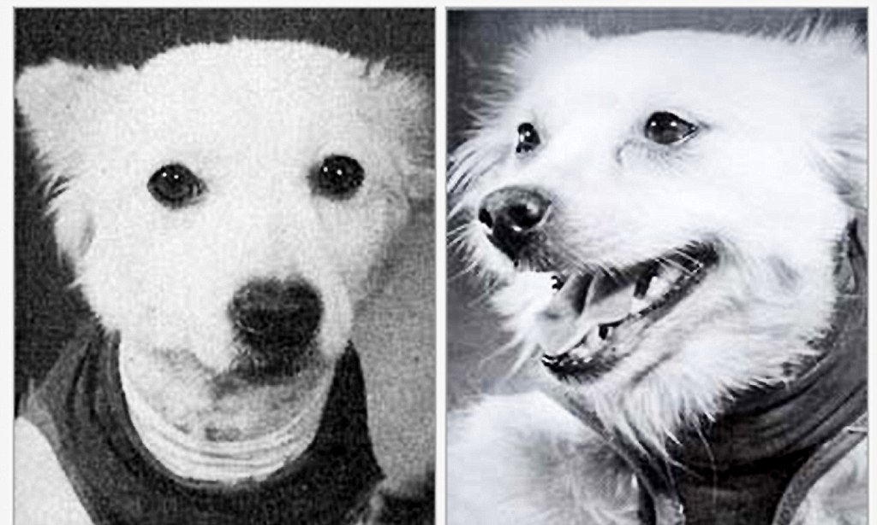
За время от благополучного приземления Белки и Стрелки до беспримерного в истории полёта Ю.А. Гагарина на корабле «Восток-1» были осуществлены запуски третьего космического корабля-спутника (подопытные собаки Пчёлка и Мушка), четвёртого корабля-спутника (Чернушка) и, наконец, пятого космического корабля-спутника (Звёздочка). Запуск пятого корабля-спутника 25 марта 1961 года был последним контрольным экспериментом перед полётом в космос человека. Корабль опустился на Землю в точно заданном районе. Звёздочка великолепно перенесла полёт.

Slide 12
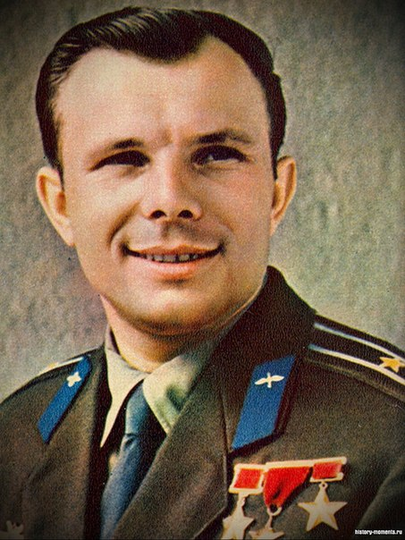
Полёты человека в космос
12 апреля 1961 года весь мир узнал имя Юрия Алексеевича Гагарина, а 6 августа того же года – имя Германа Степановича Титова, благополучно совершивших полёты в космос. Первые космонавты проходили ряд специальных тренировок и испытаний, в которых имитировались многие факторы предстоящего космического полёта. Это были исследования на центрифуге, когда создавались соответствующие перегрузки, испытания на вибростенде, в сурдокамере при изоляции от внешних раздражителей. Тренировались Юрий Алексеевич и Герман Степанович и на специальных стендах, где отрабатывали варианты полётного задания. Много и целенаправленно занимались они спортом и т.д. Для всего мира историческое событие 12 апреля 1961 года началось с девяти часов утра, когда было сделано первое сообщение по радио о запуске космического корабля с человеком на борту. В этот день Юрий Алексеевич Гагарин занял место в кабине космического корабля. Корабль-спутник «Восток-1» на сказочной высоте помчал его вокруг нашей голубой планеты. Это был триумф советской науки. Много неизведанного ждёт первого человека в космосе. Советские учёные сделали всё возможное для того, чтобы человек вернулся из космоса целым и невредимым. Полёт показал, что в условиях невесомости все вегетативные процессы осуществлялись нормально, мозг космонавта функционировал совершенно так же, как на Земле. Вот Юрий Алексеевич смотрит на часы. Скоро корабль «Восток-1» должен начать спуск. Совершился первый полёт человека в космическое пространство. Он навсегда войдёт в историю.

Slide 13
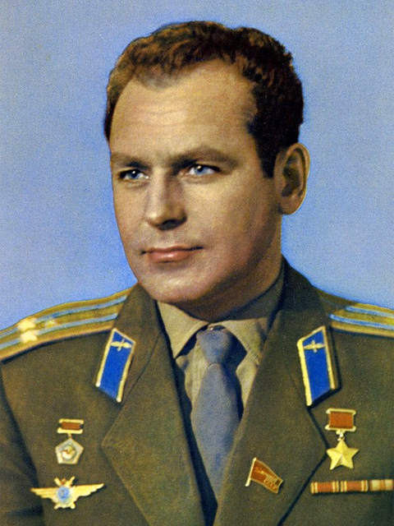
Итак, первый полёт доказал самое главное – принципиальную возможность путешествий человека в космосе, подтвердил правильность научного пути, по которому идёт советская космонавтика. Но он положил только начало, открыл окно, через которое видны далёкие перспективы будущих полётов в бескрайние дали вселенной. Ещё недавно не было известно, как действует на организм состояние невесомости. Как будет чувствовать себя человек в условиях длительной невесомости, осталось загадкой и после полёта Гагарина. Хорошее состояние Гагарина было своеобразной «путёвкой», разрешающей более длительный полёт. И этот полёт состоялся. Двадцатипятичасовой космический полёт Германа Титова превзошёл самые смелые научные ожидания. Работоспособность в полёте изучалась в самом широком смысле этого слова. Титову были даны задания, которые позволяли широко и разносторонне выявить возможности деятельности человека в условиях невесомости. Ему приходилось вести переговоры с Землёй, выполнять простые двигательные операции, осуществлять управление системой ориентации корабля, требующее сложных координированных движений, вести записи (всё это удалось космонавту). Как известно, в течение полёта Титова впервые была осуществлена возможность изучения особенностей суточного цикла жизни человека в условиях космического корабля. Вот подана команда на спуск. Корабль правильно сориентирован. Заработал ракетный двигатель, постепенно нарастая, возникло замедление скорости. Спутник пошёл на снижение. Во время входа корабля в плотные слои атмосферы Титов старался подробнее проследить за тем, что делалось снаружи. Окончание полёта, когда космический корабль двигался в плотных слоях атмосферы и на космонавта снова действовали перегрузки, и процесс приземления, потребовавший значительного напряжения воли и физических сил, – всё было перенесено Титовым хорошо. Двадцатипятичасовой космический полёт был успешно завершён – корабль приземлился точно в заданном районе. Заключение Космические полёты – свидетельство могущества нашего строя, создавшего самую передовую в мире науку, яркое доказательство плодотворности труда людей, проживающих в нашей стране. Советское правительство ничего не жалело для создания техники, которая гарантировала бы безопасность космических полётов, для наилучшей подготовки космонавтов. Гагарин, Титов – герои новой эпохи, которая отмечает на пути великих завоеваний многие тяжёлые и ненужные помехи прошлого. Сколько раз на любом этапе отбора, подготовки, наконец, перед самым полётом космонавты могли отказаться от полёта. Но они этого не сделали. С большим упорством советские лётчики проходили один за другим разные виды утомительной и зачастую тяжёлой подготовки. И глядя на них, можно было прежде всего вынести впечатление, что эти люди безраздельно готовы отдать себя идее освоения космоса, одержимы страстным желанием стать космонавтами. Космонавтов многие считают счастливцами и смотрят на них с хорошей завистью, думая: «И я бы, может быть, мог так же, как они, очутиться в космосе». Этим людям надо сказать, Гагарин, Титов не только счастливцы, на которых пал выбор, но и люди, много потрудившиеся для того, чтобы их мечта стала явью.

Slide 14
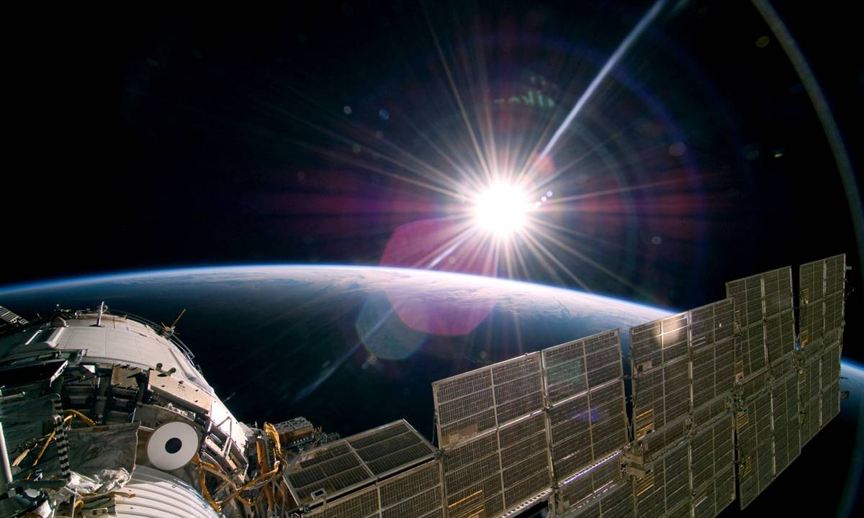
Современные достижения.
В 2014 году Россия впервые с эпохи СССР осуществила 38 космических запусков, также на орбиту выведено рекордное количество космических аппаратов — 80, из них 31 спутник для госнужд, 5 коммерческих и 44 малых спутника. Также в декабре 2014 года был осуществлён первый успешный запуск новой ракеты космического назначения тяжёлого класса Ангара-А5 с космодрома Плесецк, что позволило России достичь полностью независимого доступа в космос в области непилотируемой космонавтики.
По состоянию на 01.01.2015 г. в орбитальных космических полетах приняли участие 538 человека из 35 стран (479 мужчин и 59 женщин).

Slide 15
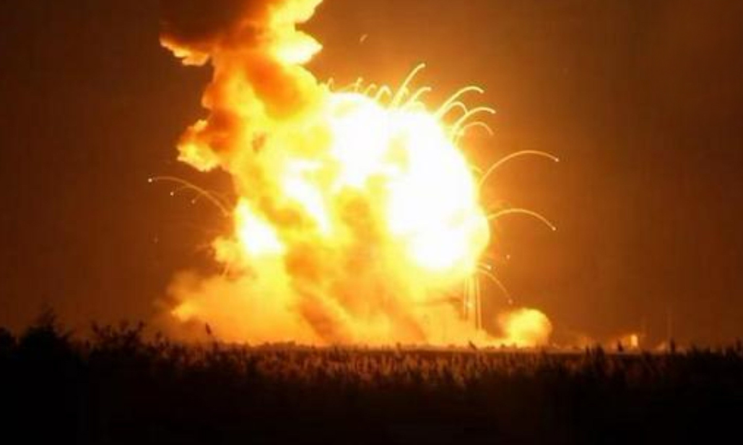
В мае неудачей завершилась попытка запуска с космодрома Байконур российского телекоммуникационного спутника «Экспресс-АМ4Р». Тогда подвела третья ступень носителя, на которой вышел из строя рулевой двигатель. Спутник вместе с разгонным блоком вошел в земную атмосферу и полностью сгорел в ней. Ряд фрагментов все-таки упали на территорию Китая. Хорошо, что китайцы не стали раздувать инцидент. Вторая авария случилась в конце октября. На этот раз «виновницей» инцидента стала ракета-носитель «Антарес-120″ (Antares-120), принадлежащая американской компании. Она должна была вывести на орбиту корабль с 2,5 тоннами грузов для экипажа МКС. Среди грузов были и материалы для экспериментов, подготовленных американскими школьниками. Ракета едва успела оторваться от стартового стола и подняться на высоту нескольких десятков метров, как произошел взрыв двигателя первой ступени. Пылающие обломки носителя и корабля рухнули на стартовый комплекс.
Гибель «Антареса» положила конец той эйфории, которая царила в умах людей.

Slide 16
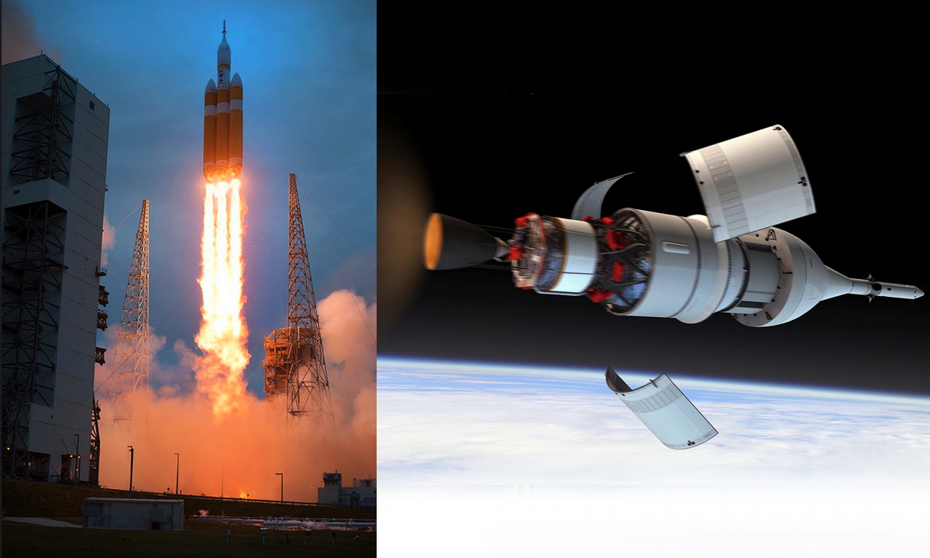
В 2014 году в космос стартовали четыре пилотируемых корабля. Все состоявшиеся полеты были плановыми и проходили по программе МКС. Все полеты провела Россия. Еще два полета, начатые в 2013 году, завершились весной 2014 года. На околоземной орбите в 2014 году работали 18 космонавтов. На три человека меньше, чем годом ранее. Что не удивительно – китайцы в минувшем году в космос не летали. Из тех, кто побывал на орбите в минувшем году, девять космонавтов имели российское гражданство, шестеро – американское, одна – итальянское, один – японское и один – немецкое.
В 2014 году в космосе побывало пятеро «новичков»: двое россиян, один американец, один немец и одна итальянка. Среди тех, кто летал в минувшем году, были две женщины: россиянка Елена Серова и итальянка Саманта Кристофоретти. Кстати, Серова стала первой россиянкой, полетевшей на борт МКС за все годы ее эксплуатации. И четвертой нашей соотечественницей, побывавшей в космосе за все годы космической эры. Таким образом, перерыв в российских «женских» полетах в космос составил 17 лет. А Кристофоретти стала первой итальянкой, отправившейся на орбиту. Шесть космонавтов – россияне Олег Котов, Сергей Рязанский и Михаил Тюрин, американцы Майкл Хопкинс и Ричард Мастраккио, японец Коити Ваката – отправились на орбиту еще в 2013 году, а возвратились на Землю весной 2014 года. Еще шестеро – россияне Александр Самокутяев, Елена Серова и Антон Шкаплеров, американцы Барри Уилмор и Терри Вертс, итальянка Саманта Кристофоретти – встретили наступление 2015 года на околоземной орбите. Их возвращение на Землю запланировано на следующую весну.

Slide 17
Процент успешных космических запусков СССР и России.
Таким образом, подавляющее большинство запусков в России являются успешными.
Причиной изменения статистических показателей отчасти является тенденция к увеличению функциональности и срока активного существования спутников при почти полном исчерпании орбитально-частотного ресурса в наиболее востребованных частях геостационарной орбиты. Увеличение функциональности и срока существования спутников в основном связано как с техническими новинками последних десятилетий: ионными двигателями, негерметичными корпусами, более совершенной электроникой, и т. д. Также имеется тенденция к увеличению массы выводимых в космос спутников, что тоже положительно сказывается на их функциональности

Slide 18
Список литературы.
http://kursak.net/vklad-sssr-v-razvitie-kosmonavtiki/
Барсуков В.Л. «Освоение космического пространства в СССР»,
Герд М.А. Гуровский Н.Н. «Первые космонавты и первые разведчики космоса»,
Глушко Е.П. «Космонавтика»,
Советская энциклопедия,
Гэтланд К. «Космическая техника»,
Коваль А.Д. Сенкевич В.П. «Космос далёкий и близкий».

